Slide 1
Základy regionální geografie
Kristína Ďuratná

Slide 2
ORGANIZÁCIA PREDMETU
Dotácia1/1
Zakončenie: kolokvium
2 skupiny – Ut: 14:00 – 14:50; St: 19:00 – 19:50
Podmienky zápočtu:
Dochádzka (max. 2 neospravedlnené absencie)
Odovzdaná a včas uznaná semestrálna práca (dve časti)
3x článok na prečítanie + aktívna diskusia

Slide 3
Obsah pRedmetu
Obsah seminárov možno rozdeliť na dve časti:
Teoretická časť = zoznámenie sa s regionálnou geografiou pomocou čítania článkov, diskusie nad nimi + teoretický základ seminárnej práce
Praktická časť = metódy vymedzovania regiónov (na základe dojížďky, dát od mobilných operátorov), identifikácia periférnych regiónov, práca s dátami pri porovnávaní regiónov, dôraz na získanie znalostí uplatniteľných v praxi

Slide 4
VypracovANIE semestrálnEJ práce
1. Vymedzenie a popis vybraného regiónu (syntéza fyzickej a humánnej geografie)
2. Analýzy
  Vymedzovanie periférnych regiónov
  Vymedzovanie spádových regiónov
  Práca so strategickými dokumentami

Slide 5
Semestrálna práca –konkrétnejšie:
Čítanie článkov:
  Chromý (2009): Region a regionalismus;
  Kučer (2011): Rozmanité cesty regionální geografie;
  Marek (2019): Využití konceptu percepčního regionu při výzkumu institucionalizace a deinstitucionalizace regionů na příkladu (ne)existence českých zemí
Spracovanie a interpretácia dát
Tvorba jednoduchých modelov
Práca v skupinách (3 osoby)
Prezentácia (každá skupina 1 prezentácia v priebehu semestra)
Spätná väzba od vyučujúcich

Slide 6
HODNOTENIE
Úroveň odovzdaných prác
  +
Zapojenie do diskusie nad článkami
ll
      Výhoda pri kolokviu

Slide 7
PREČO ZRG?
Potreby štátnej správy
Plánovanie dopravnej siete
Tvorba efektívneho systému verejnej dopravy (IDS JMK)
Plánovanie rozvoja miest a regiónov (napríklad služieb)
Vymedzovanie mestských areálov
Marketing
Účelové vymedzenie regiónov pre ďalšie potreby (humanitárna pomoc, bezpečnostné opatrenia, zabránenie šíreniu chorôb)

Slide 8
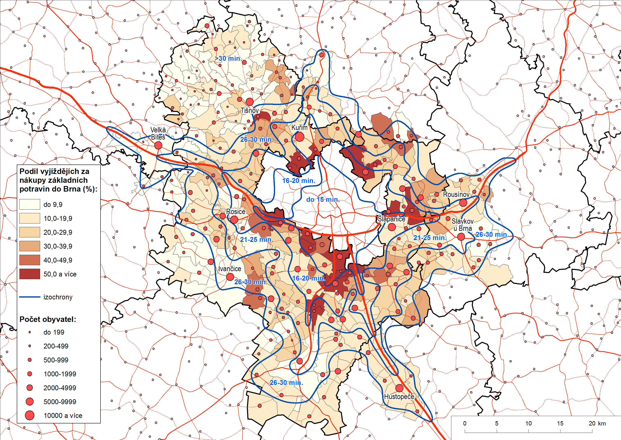
Zdroj: Kunc et al. 20x

Slide 9
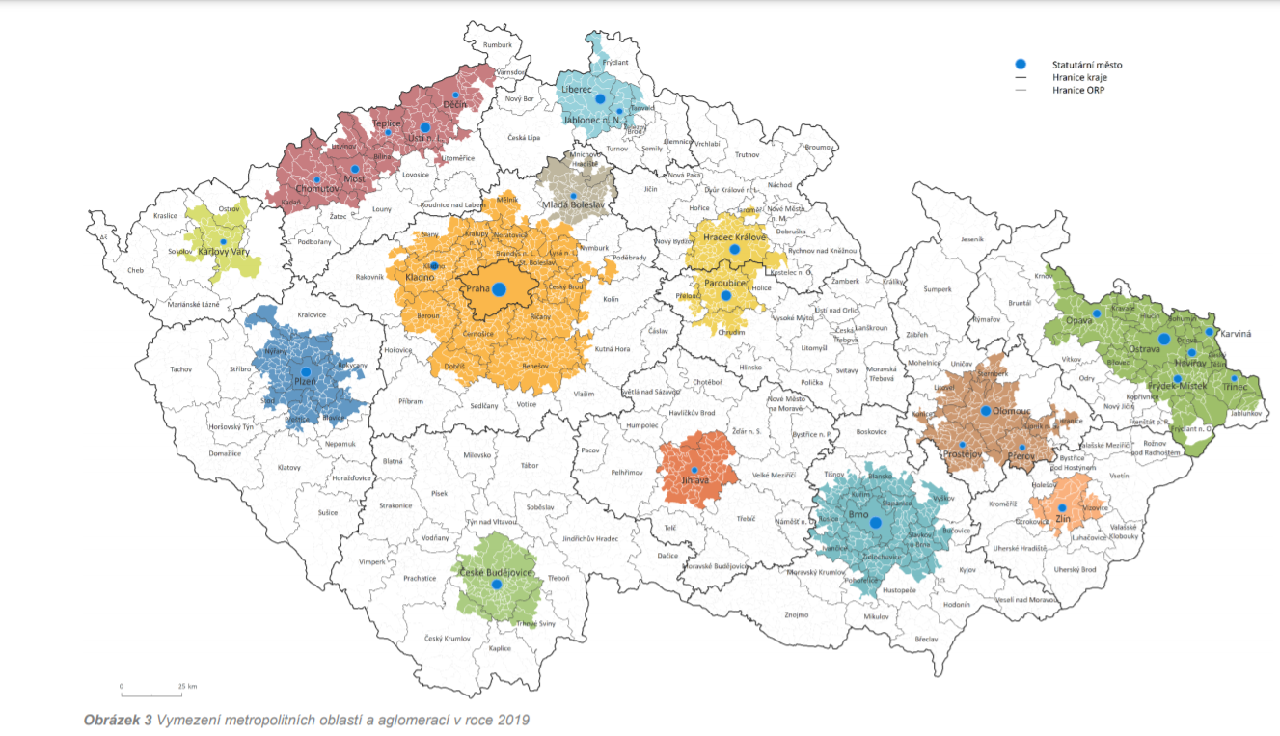

Slide 10
Ďalší seminár
Rozprávanie o dátach, práci s nimi a aké problémy môžu nastať
Zadanie 1. časti semestrálnej práce
Úloha pre vás:
Rozdeľte sa do skupiniek po 3 osoby a pripravte si okres, ktorému sa budete venovať v semestrálnej práci. Okres by nemal zdieľať hranicu s krajským mestom. Každá skupina = iný okres.
Zapíšte sa do zdieľanej google tabuľky (názov okresu + 3 mená) môžete byť naprieč seminárnymi skupinami do pondelka 21. 2. 23:59
Odkaz na tabuľku: https://docs.google.com/spreadsheets/d/1dziCrgSViNA_Zii4sgmMvMz3jeNDsxd1DmoSHNLko3A/edit?usp=sharing

